Slide 1
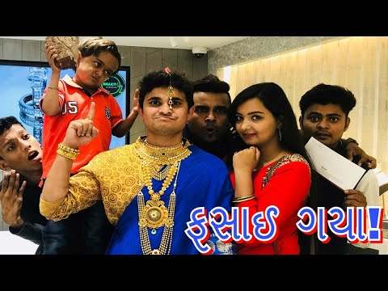
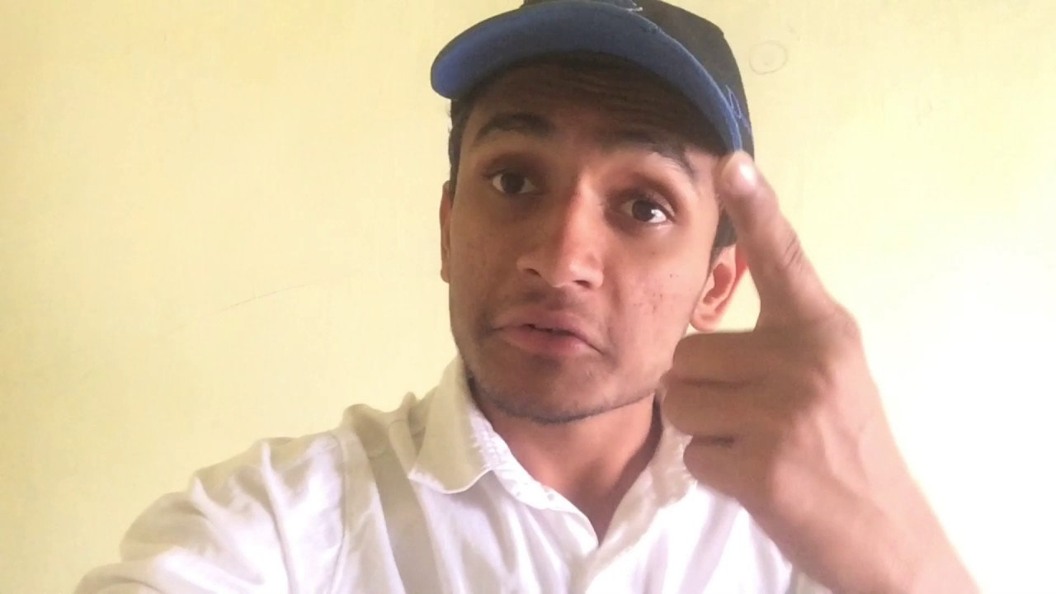
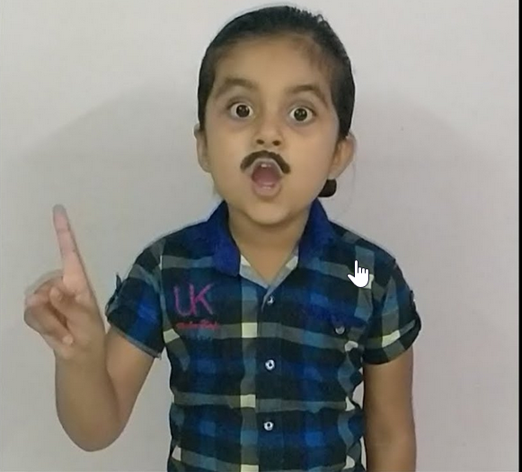
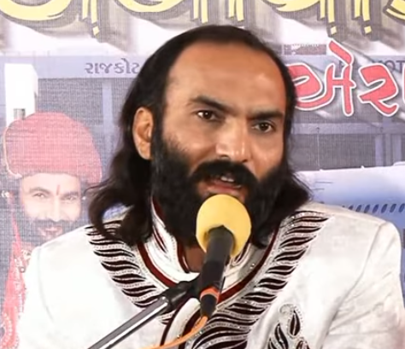

Slide 2

ગુજરાતી HD વિડિઓ
2018

Slide 3

ગુજરાતી HD વિડિઓ
2018

Slide 4

Kinjal Dave Video Songs

Slide 5
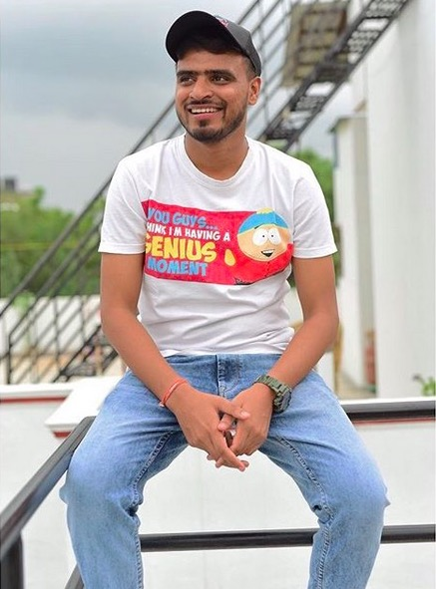

Slide 6
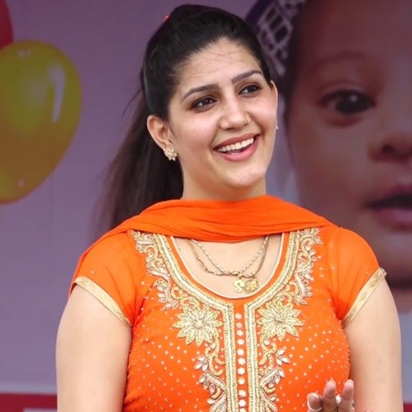

Slide 7


Slide 8


Slide 9

Luccas Neto

Slide 10

Sagar Patel Video Songs

Slide 11

HD VIDEO SONGS 2018
કિંજલ દવે

Slide 12
HD Video
સાગર પટેલ

Slide 14

સાગર પટેલ ની મોજ

Slide 15
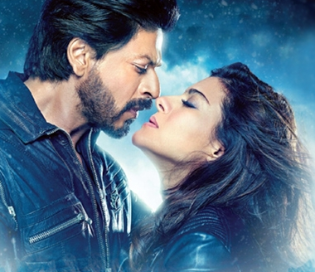
Top Hindi
Songs 2018

Slide 16
Top Hindi
Songs 2018

Slide 17

Top Hindi
Songs 2018

Slide 18


Slide 19


Slide 20

Rutvik Patel – Royal Status

Slide 21


Slide 22
Rutvik Patel – Royal Status

Slide 23
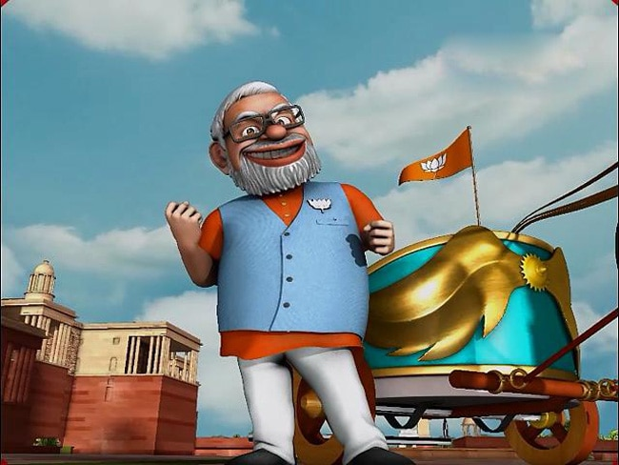
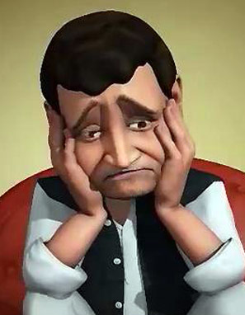
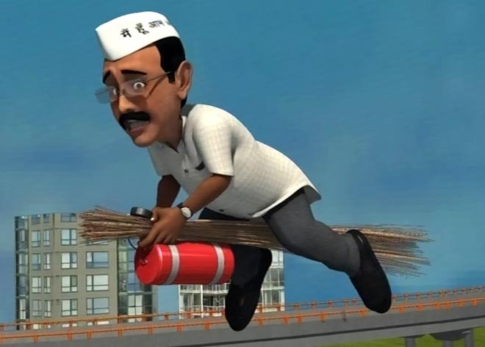
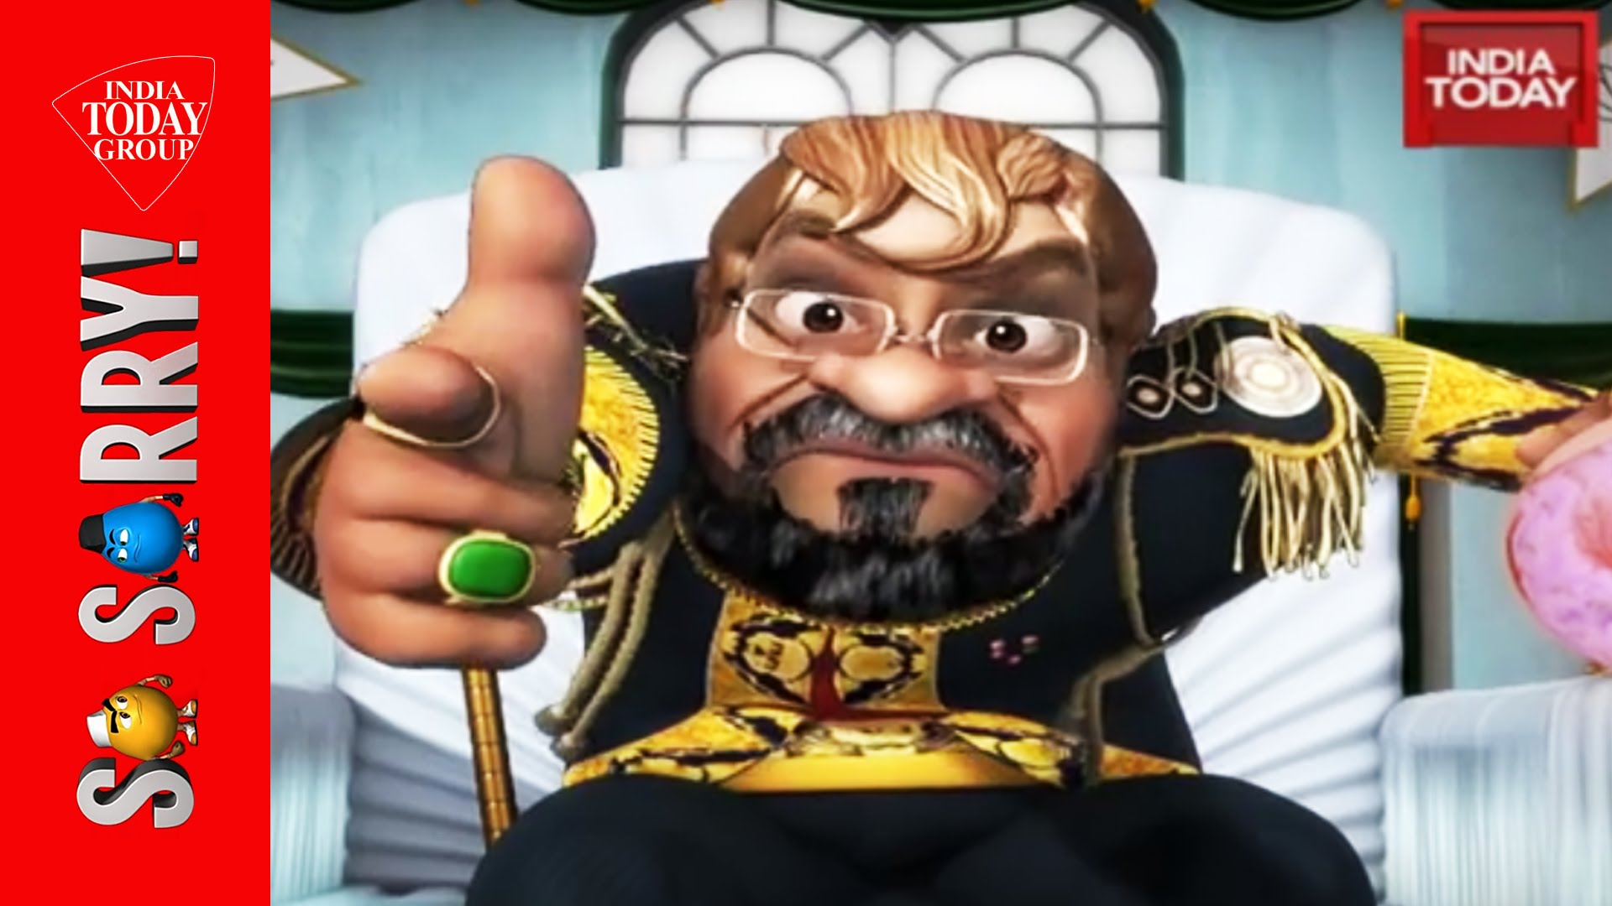
So Sorry

Slide 24

So Sorry Comedy Videos

Slide 25



Slide 26
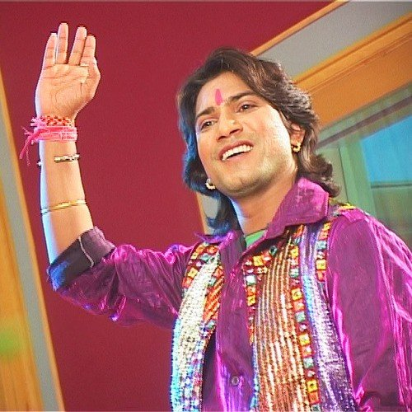
V
T
Vikram Thakor

Slide 28

Haryanvi Comedy Videos

Slide 29
Gujarati HD Videos

Slide 30
Hindi Comedy Videos

